Slide 1
설계패턴 Term Project
컴퓨터.전자시스템공학부 202000376 김가은
목차
1
주제 소개
2
적용할 패턴 소개
3
UML Diagram

Slide 2
주제 : 쇼핑몰 – 고객이 장바구니에 담은 물건을 결제
고객의 정보와 행동
고객
고객의 정보 – name, id, pw, sex, age – 를 저장하고 고객이 장바구니에 담은 물건들을 리스트로 저장해야 합니다.
또 고객의 정보를 출력하는 메서드와 장바구니에 물건을 담는 메서드, 꺼내는 메서드, 장바구니에 담긴 물건들을 확인하는 메서드가 필요하고, 장바구니에 담긴 물건들을 구매하는 메서드도 필요합니다.
물건의 정보
결제 시스템
쇼핑몰에 있는 모든 물건들의 이름, 가격, 구매한 고객 수, 성별/나이 별 선호도 등의 정보들을 저장해둘 필요가 있습니다.
또 저장된 물건의 정보를 모두 출력해주는 메서드도 필요합니다.
물건
결제
고객이 어떤 결제 방법을 선택하는지에 맞추어 서비스를 제공하는 결제 시스템이 필요합니다.

Slide 3
적용할 패턴 소개
Builder Pattern
Singleton Pattern
Chain of Responsibility
Facade Pattern
Client 객체를 생성할 때 Client에 초기화해야 할 변수가 많으므로 Builder Pattern을 사용해 Client 객체를 생성합니다.
물건의 정보를 저장하는 Goods 객체는 Singleton으로 만들어 모든 고객들이 동일한 정보를 얻을 수 있도록 합니다.
결제 시스템에서 고객이 선택한 결제 방법에 맞게 서비스를 제공할 수 있도록 Chain of Responsibility 를 사용합니다 .
결제 시스템과 물건 정보를 초기화할 때 여러 객체를 사용하기 때문에 Facade Pattern을 사용하여 물건 정보를 초기화하고 결제 시스템에서의 처리 순서를 세팅합니다.

Slide 4
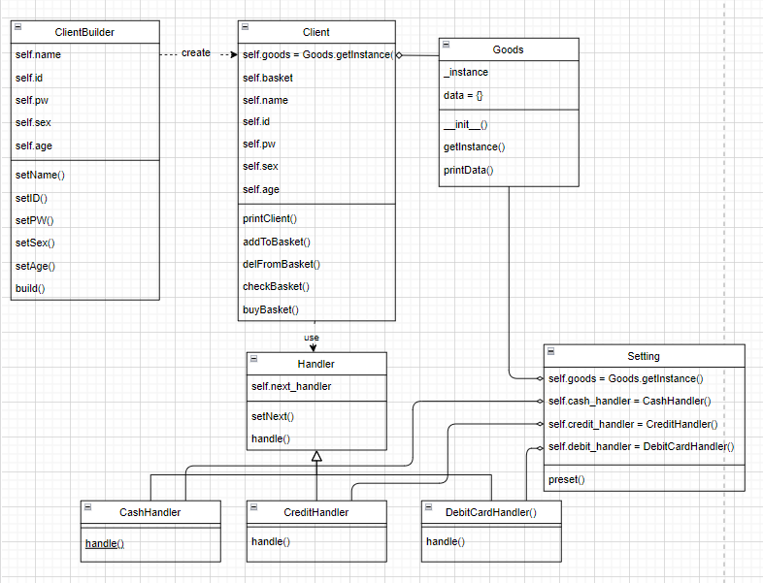
UML Diagram
ClientBuilder 가 Client 를 만듭니다.
Client는 내부에 Goods 객체를 가지고 있어서 물건의 정보를 쉽게 얻을 수 있습니다. (Goods 는 Singleton 으로 만들어져 있습니다.)
Client는 buyBasket()으로 장바구니에 담긴 물건들을 모두 결제할 수 있는데 그 때 Handler 를 사용합니다. (Handler는 Chain of Responsibility로 만들어져 있습니다.)
Setting 은 Facade Pattern을 적용한 것으로, Goods, CashHandler, CreditHandler, DebitHandler 객체를 생성해서 Goods 에 쇼핑몰에 있는 물건들의 정보를 저장하고 Handler의 setNext() 를 사용하여 concrete handler 간의 순서를 정합니다.

Slide 5
감사합니다

